Slide 1

线性动态规划详解
主讲老师：陈小玉
著作：《趣学算法》《趣学数据结构》
《算法训练营：海量图解+竞赛刷题》（入门篇、进阶篇）

Slide 2







动态规划秘籍

Slide 3
动态规划秘籍
具有线性阶段划分的动态规划算法称为线性动态规划（简称线性DP）。若状态包含多个维度，则每个维度都是线性划分的阶段，也属于线性DP。

Slide 4
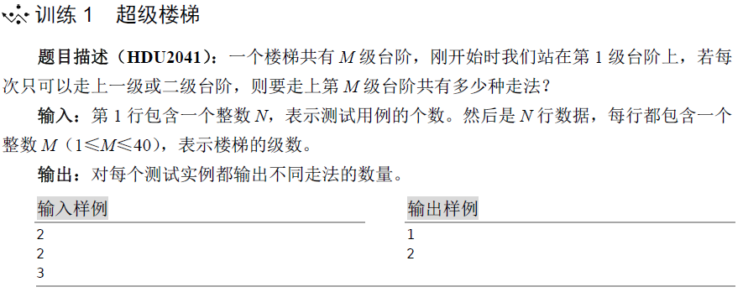
动态规划秘籍

Slide 5
动态规划秘籍
（1）确定状态。dp[i]表示走上第i级台阶有多少种走法。
（2）划分阶段。台阶的阶数。
（3）决策选择。走上第i级台阶之前的状态为站在第i-1级台阶或第i-2级台阶上。
状态转移方程：dp[i]=dp[i-2]+dp[i-1]，i>3
（4）边界条件。dp[1]=0，dp[2]=1，dp[3]=2。
（5）求解目标。dp[m]。

Slide 6
动态规划秘籍
算法实现：
920ms
递归
31ms
0ms
记忆化
递归
15ms
动态规划
+打表
动态规划

Slide 7
动态规划秘籍
延伸思考：

Slide 8
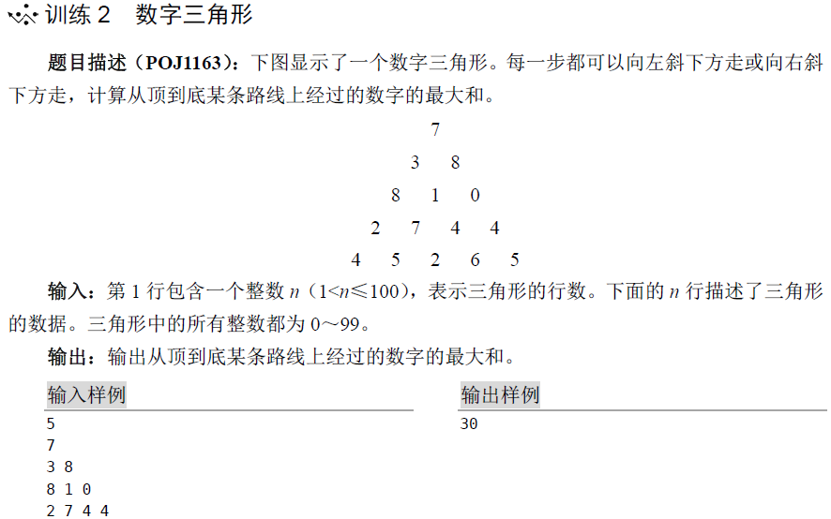
动态规划秘籍

Slide 9
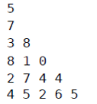
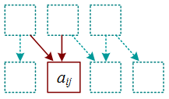
动态规划秘籍

Slide 10
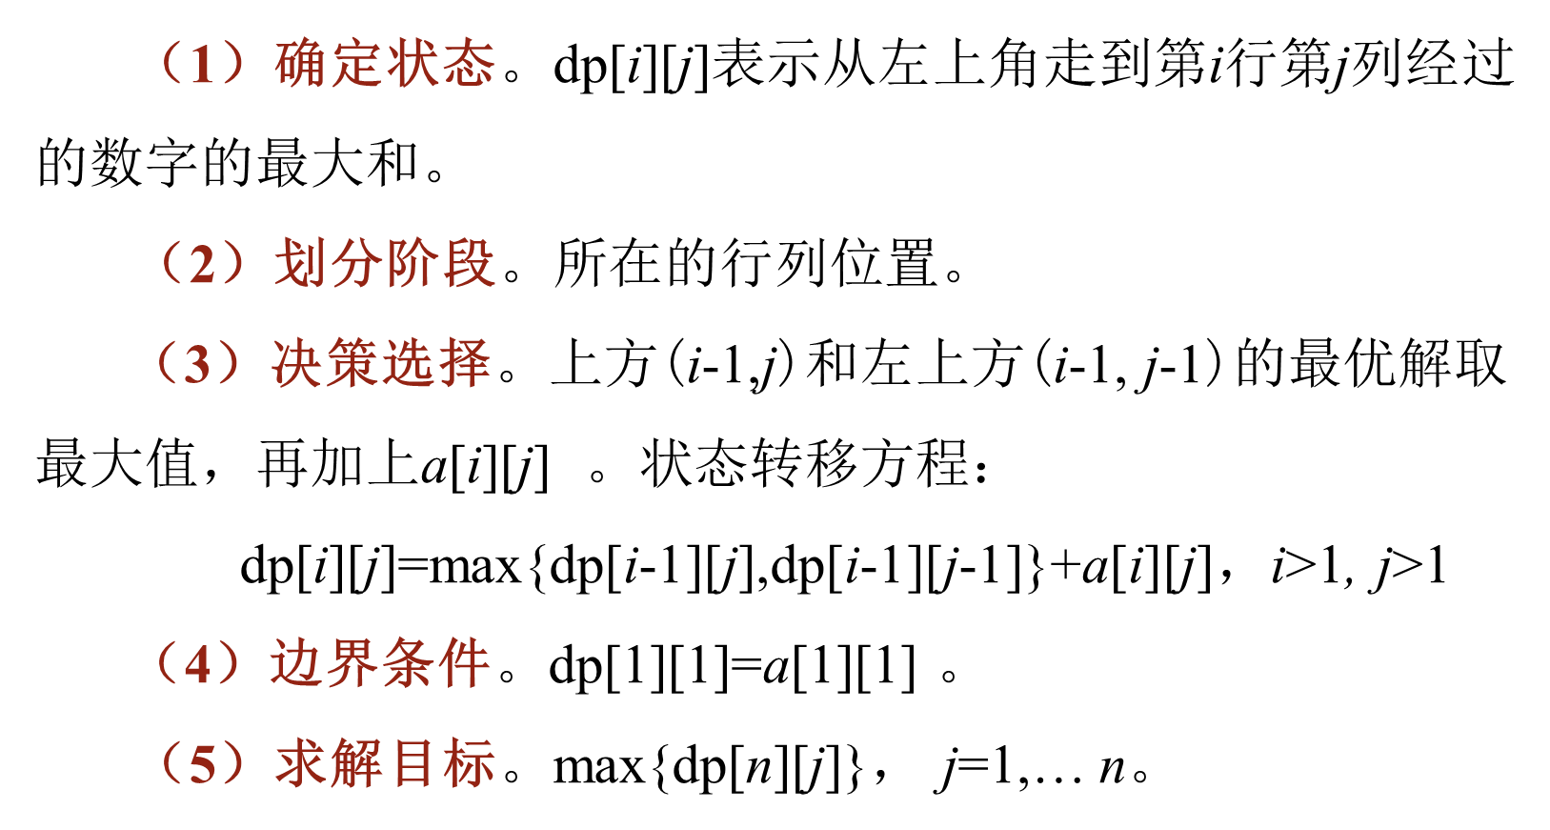
动态规划秘籍
（1）确定状态。dp[i][j]表示从左上角走到第i行第j列经过的数字的最大和。
（2）划分阶段。所在的行列位置。
（3）决策选择。上方(i-1,j)和左上方(i-1, j-1)的最优解取最大值，再加上a[i][j] 。状态转移方程：
dp[i][j]=max{dp[i-1][j],dp[i-1][j-1]}+a[i][j]，i>1, j>1
（4）边界条件。dp[1][1]=a[1][1] 。
（5）求解目标。max{dp[n][j]}， j=1,… n。

Slide 11
动态规划秘籍
算法优化：
根据状态转移方程 ,求当前位置的最优解时，只需dp[i-1][j](上一行同列)和dp[i-1][j-1](上一行前一列)，可以将状态优化为一维数组，从后往前倒推即可。
状态表示：dp[j]表示从左上角走到第j列时经过的数字的最大和。
状态转移方程：dp[j]=max{dp[j],dp[j-1]}+a[i][j]。

Slide 12
动态规划秘籍
学习秘籍：
01
为什么这么做？
多想一下
02
想不出状态转移方程怎么办？
多问一句
03
举一反三，拓展思维。
打开思维

Slide 13
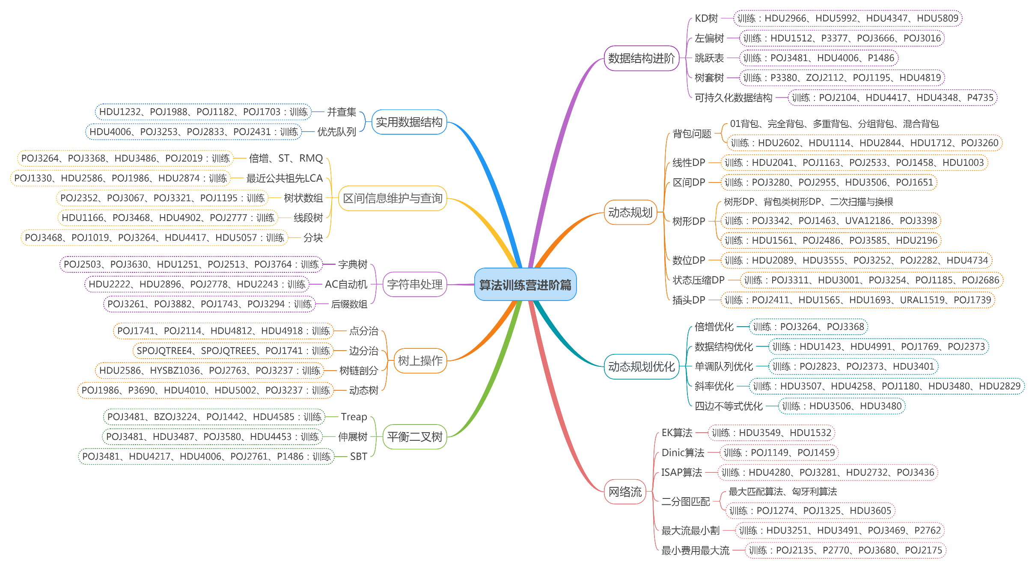

《算法训练营》进阶篇刷题图谱
扫码购书
进阶篇题单：https://vjudge.net/article/2642
QQ群：1029262418

